Slide 1
Dataiku Data Scientist Technical Assessment
Jules Boistard
18/01/2022

Slide 2

Problem statement
Goal : identify characteristics associated with a person making more or less than $50k a year
Population : individuals living in the US (from 1994/95 US Census Bureau surveys)
Dataset :
~300k observations (homogenous groups of individuals
40 features (age, sex, race, education, field of work, type of job, etc.)
+ 1 target variable : low income (<50k) / high income (>50k)
Binary Classification Problem
Inferential model
0
1
Predict income class as accurately as possible based on the given set of features
Maintain explainability throughout data modelling

Slide 3

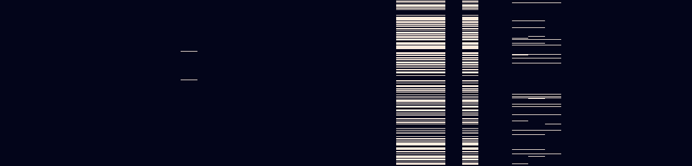
Data cleaning
Duplicates & conflicting instances :
Duplicates : same exact observations (target variable included)
Conflicts : same features values but different target class
To pick between the two classes for conflicts, decision was made based on the highest total instance weight across all observations for each class
 | Train set | Test set | Total
Instances | 199 523 | 99 762 | 299 285
Duplicates | 46 627 | 20 898 | 67 525
Conflicts | 89 | 38 | 127
Drop rate | 23.4% | 21.0% | 22.6%
Note that provided we had domain expertise and the ability to collect additional data, we could end up with extra features allowing us to tell these observations apart, and keep them for better predictive power during modelling
Missing values
4 features had ~50% of missing values → dropped
5 features had smaller missing values rate → kept with imputation (most frequent class)
Observations
(missing values are in white)
Features

Slide 4
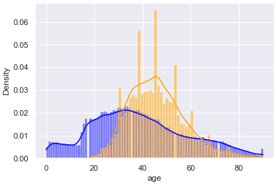
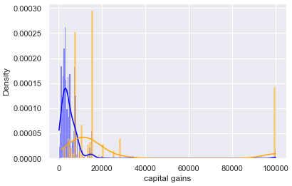
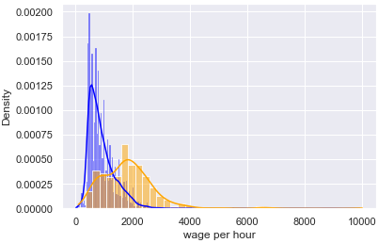
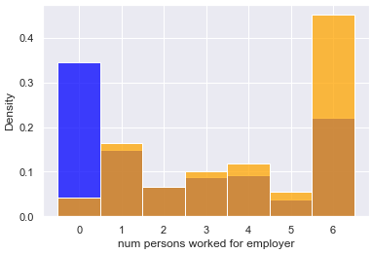
Distributions within target classes
Class imbalance issue :
« Low income (<50k) », the majority class, accounts for ~92% of all obs.
Easier too look at variables distributions withing each class
Notable distributions for numerical features
Low income (blue)
High income (yellow)
Age : children (under 18) belong exlusively to the "low income" class, as could be expected
Capital gains : gains > 10k are almost exclusively belonging to the “high income” class
Wage per hour: wages > 2k are almost exclusively belonging to the “high income” class
Nb of employees in company : people without a job largely belong to the “low income” class (not very informative)

Slide 5
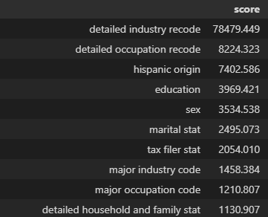
Distributions within target classes
Categorical features : using chi2 tests, we can find the most relevant features for classification. Among the top 10, we can extract some useful insights
Low income (blue)
High income (yellow)
Industry : high incomes much more frequent in public administration and finance/insurance/real estate for instance
Occupation : high incomes much more frequent among professional specialties and executives/maangers
Marital status: > 75% of high income individuals are married (not divorced nor widowed)
Sex : female are underrepresented within the high income class
Householders : much more frequent among the high income class than the low income class
Education : high incomes much more frequent above Bachelor’s Degree

Slide 6
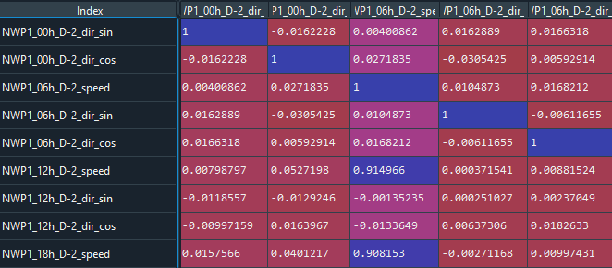





Prétraitement des données
1
Gestion des valeurs manquantes : remplacement par la moyenne
N’introduit pas de biais
Pourrait être affiné, en particulier sur les périodes courtes (en interpolant)
Création de prédicteurs météo alternatifs à partir des composantes du vent :
La vitesse du vent $\vec{W}$, en m/s
Le cosinus et sinus de sa direction météorologique $θ$, en °
Encodage one-hot de prédicteurs « saison » et de prédicteurs « jour/nuit » (6 prédicteurs additionnels)
Projections sin/cos du mois, du jour mensuel, du jour de la semaine et de l’heure de la journée (8 prédicteurs additionnels)
Création de variables décalées d’une heure pour chaque prédicteur
Suppression des variables hautement corrélées (coefficient > 0,9)
Normalisation des données (standard scaling)
North
$$\vec{V}$$
$$\vec{W}$$
2
West
East
$$\vec{U}$$
$$θ$$
3
South
4
5
6
7
Extrait de la matrice de corrélation

Slide 7
Sélection du modèle
L’objectif est de sélectionner, pour chacun des 6 datasets :
L’algorithme le plus performant
L’ensemble d’hyper-paramètres avec la meilleure qualité de prédiction
Les algorithmes suivants ont été testés :
Descente de gradient stochastique
Random forests
Gradient boosting
Réseau de neurone type LSTM
Le réglage des hyper-paramètres est fait via un algorithme de validation croisée sur une grille de valeurs prédéfinie pour chaque paramètre
La cross-validation n’est pas triviale dans le cas des séries temporelles à cause des dépendances entre les observations. Il convient donc de préserver l’ordre des données lorsque l’on crée les sous-ensembles de validation
Dataset original
Set #1
Entraînement
Validation
Set #2
Entraînement
Validation
Set #3
Entraînement
Validation
Set #4
Entraînement
Validation
Set #5
Entraînement
Validation

Slide 8
Tuning des modèles standards
1
Descente de gradient stochastique
Résultats du paramétrage
Vitesse d’apprentissage (learning rate) : amplitude de l’ajustement des poids du modèle à chaque étape (plus elle est élevée, plus le temps de calcul est réduit mais plus on risque d’atterrir loin du minimum ciblé)
Poids de la régularisation : ce terme permet de réduire le risque de sur-apprentissage en pénalisant les valeurs extrêmes
Wind farm | Learning rate | Reg. term weight | Score (mse)
WF1 | 0.0001 | 0.04 | 2.0261
WF2 | 0.001 | 0.04 | 1.4929
WF3 | 0.001 | 0.04 | 1.6941
WF4 | 0.001 | 0.04 | 1.0485
WF5 | 0.001 | 0.04 | 1.2057
WF6 | 0.001 | 0.04 | 0.7706
2
Random forest
Résultats du paramétrage
Nombre d’arbres de décision (estimators) à entraîner
Profondeur maximale de chaque arbre de décision
Coefficient de pruning (taillage) : permet de réduire la taille de chaque arbre en réduisant les sections redondantes (évite le sur-apprentissage)
Wind farm | Estimators | Max depth | Pruning coef | Score (mse)
WF1 | 200 | 10 | 0.02 | 1.8273
WF2 | 200 | 30 | 0 | 1.1263
WF3 | 100 | 30 | 0 | 1.4533
WF4 | 100 | 5 | 0 | 0.8190
WF5 | 100 | 10 | 0 | 1.0345
WF6 | 200 | 10 | 0 | 0.6448
Résultats du paramétrage
3
Gradient boosted trees
Wind farm | Estimators | Max depth | Pruning coef | Learning rate | Score (mse)
WF1 | 200 | 5 | 0.03 | 0.01 | 1.8648
WF2 | 200 | 5 | 0 | 0.01 | 1.2069
WF3 | 200 | 5 | 0.01 | 0.01 | 1.5067
WF4 | 200 | 5 | 0 | 0.01 | 0.8607
WF5 | 200 | 5 | 0.01 | 0.01 | 1.0963
WF6 | 200 | 5 | 0 | 0.01 | 0.6905
Mêmes paramètres que pour les random forests
Paramètre de vitesse d’apprentissage en plus

Slide 9
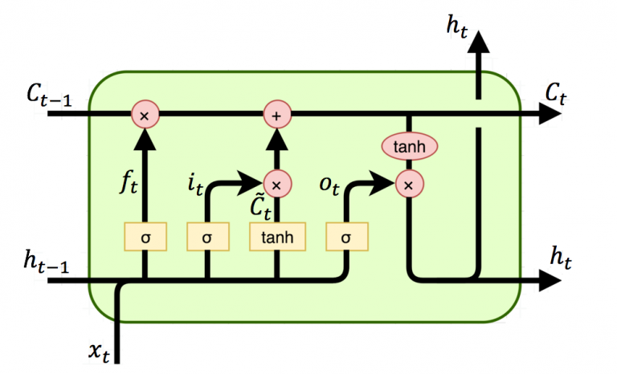
Utilisation d’un réseau LSTM
Les réseaux Long Short-Term Memory (LSTM) sont une variante des réseaux de neurones standards, particulièrement adaptés aux séries temporelles
L’architecture retenue est composée :
D’une couche d’entrée (taille dépendant du dataset)
D’une couche cachée d’un nombre à définir d’unités LSTM
D’une couche de dropout à paramétrer
D’une couche de sortie pour la prédiction de la production
Le tuning est effectué sur les paramètres suivants :
Le nombre d’epochs (nb. de passes sur le dataset complet)
La batch size (nb. d’observations analysées avant chaque mise à jour du gradient)
Le nombre d’unités LSTM (taille de la couche cachée)
Le taux de dropout
La vitesse d’apprentissage (learning rate)
Cell state
Forget gate
Update gate
Output
Exemple d’unité LSTM
1
LSTM unit
0
2
LSTM unit
1
3
LSTM unit
0
Résultats du paramétrage
n
Wind farm | Epochs | Batch size | LSTM units | Dropout rate | Learning rate | Score (mse)
WF1 | 50 | 32 | 40 | 0.4 | 0.0001 | 1.9000
WF2 | 50 | 64 | 80 | 0.3 | 0.0001 | 1.2410
WF3 | 50 | 32 | 80 | 0.4 | 0.0001 | 1.5164
WF4 | 50 | 32 | 80 | 0.3 | 0.0001 | 0.9299
WF5 | 50 | 64 | 80 | 0.4 | 0.0001 | 1.0717
WF6 | 100 | 32 | 40 | 0.4 | 0.0001 | 0.6686
Input layer
Hidden layer
Dropout layer
Output layer

Slide 10
Résultats et conclusions
Scores de chaque modèle (après fine-tuning) :
Quelques axes d’amélioration sur la préparation et le traitement des données :
Traiter le problème des valeurs nulles suspicieuses
Affiner la méthode d’imputation des valeurs manquantes
Utiliser des algorithmes dédiés pour la sélection des features
Incorporer des données météo supplémentaires (à l’échelle nationale)
D’autres types de modèles mériteraient d’être testés (SVM, RNN standards, etc.)
Le paramétrage pourrait être affiné (plus grande grille de paramètres, architectures neuronales différentes, etc.)
Model type | CAPE score
SGD Regressor | 44.0471
Random Forest Regressor | 36.6050
Gradient Boosting Regressor | 39.6659
LSTM Neural Network | 37.3705
Rank #1 challenger | 29.6168
Le modèle le plus « sophistiqué » n’est pas le plus performant
Le meilleure score demeure assez éloigné de celui du #1
Grande marge d’amélioration !

